Slide 1
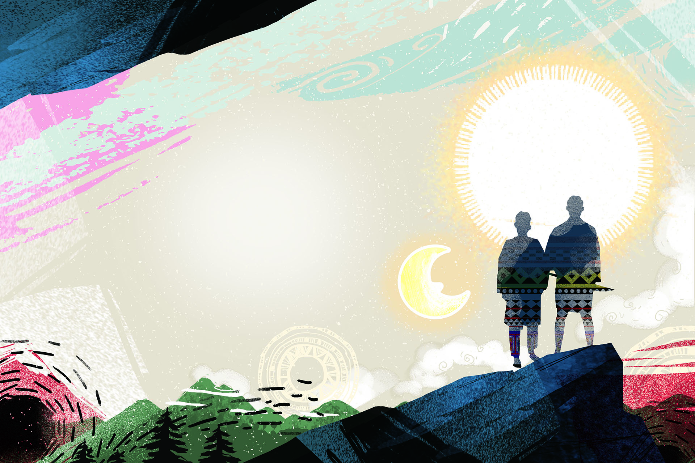
吉拿夫CINAVU
普二乙 江鏡芳 19號

Slide 2
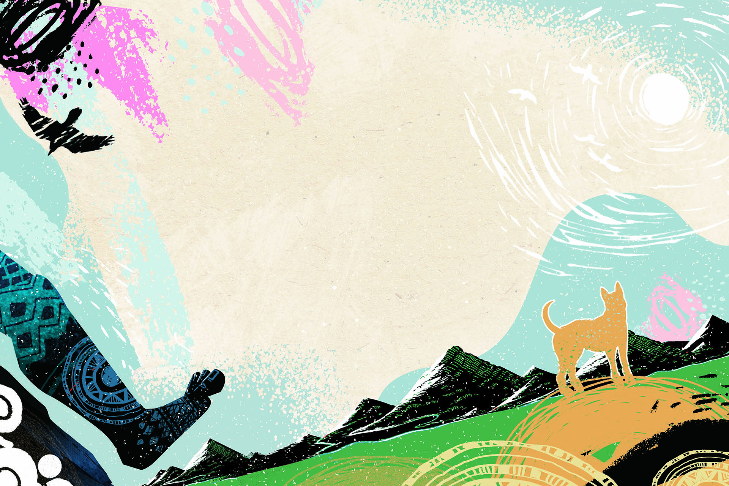
目錄
ITA. 材料、做法
DRUSA. 圖文創作
TJELU. 照片

Slide 3
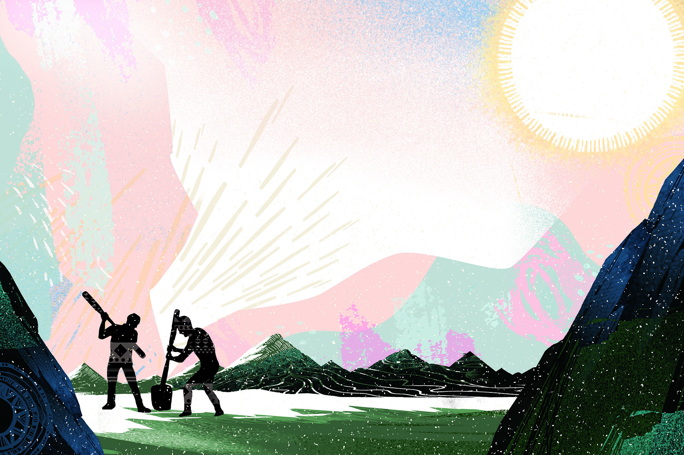
材料
生豬肉切塊(半斤)
小米(3杯)
醬油
少許鹽
月桃葉
五節芒
假酸槳葉
麻繩

Slide 4
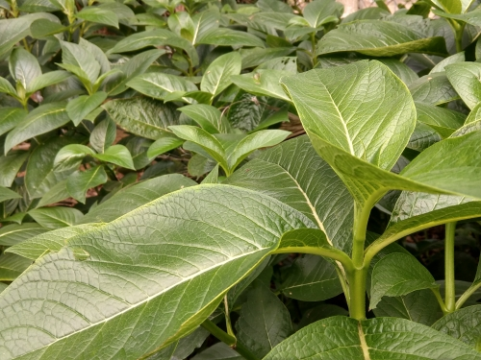
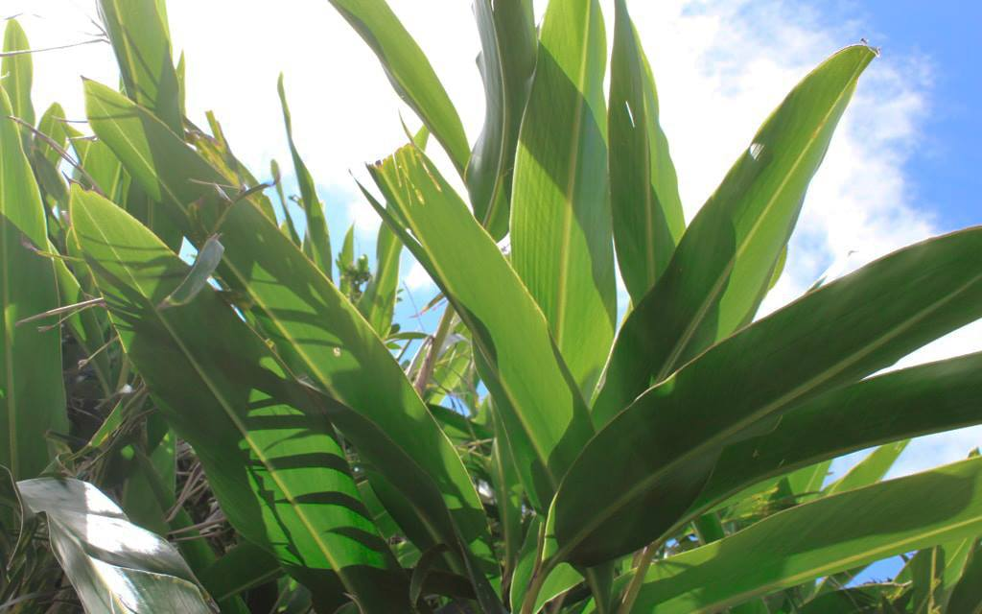
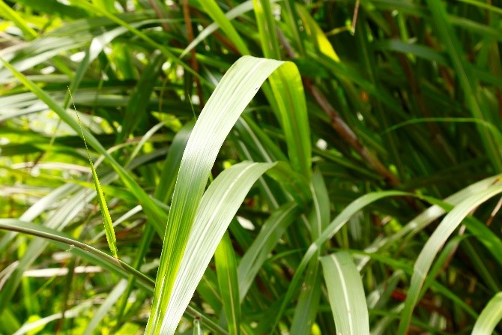

Slide 5
做法
1.小米洗淨用冷水泡30分鐘
2.將豬肉放進鍋子加醬油和鹽攪拌
3.小米鋪在假酸槳葉上把豬肉放在小米上(5-6塊)
4.用月桃葉包起來再用麻繩綁緊
5.放在悶燒鍋內鍋煮20-30分鐘即可
6.關火，靜置30分鐘完成

Slide 6
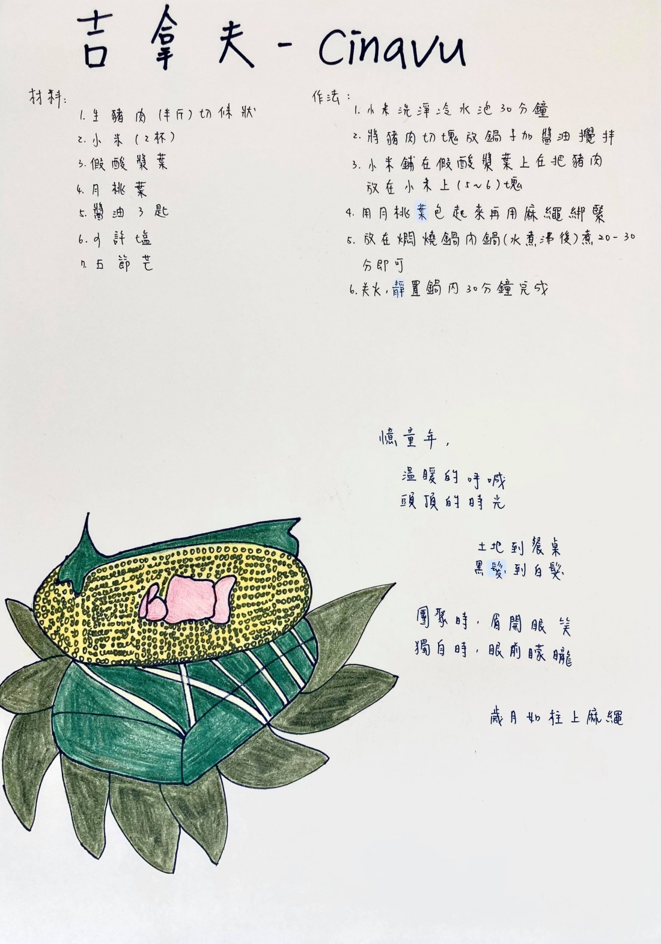
憶童年
溫暖的呼喊 頭頂的時光
土地到餐桌 黑髮到白髮
團聚時，眉開眼笑
獨自時，眼前朦朧
歲月如柱上麻繩

Slide 7
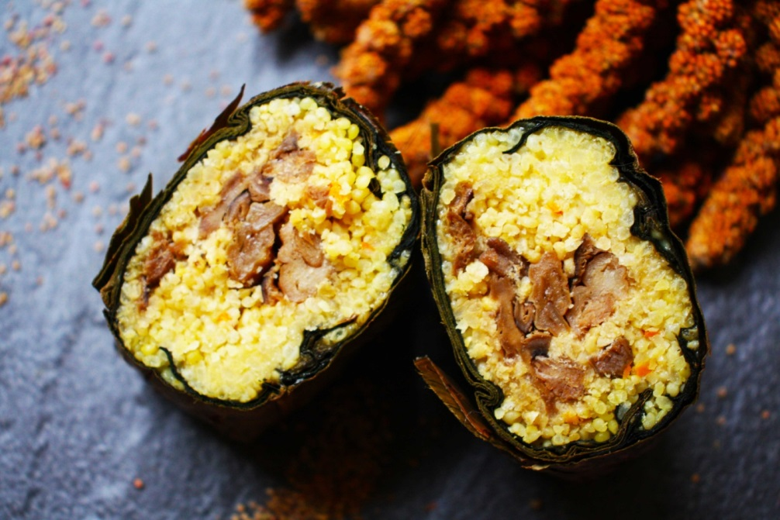
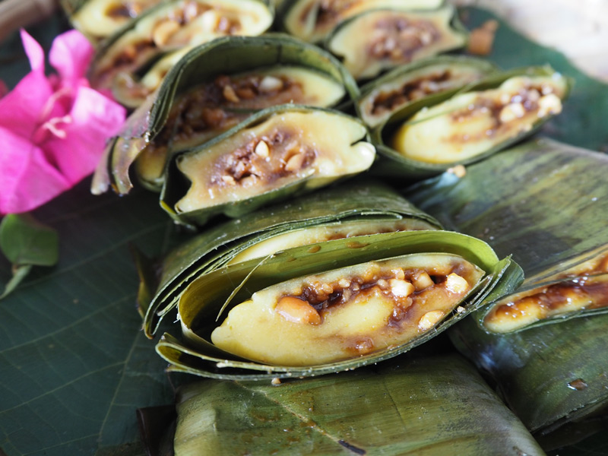
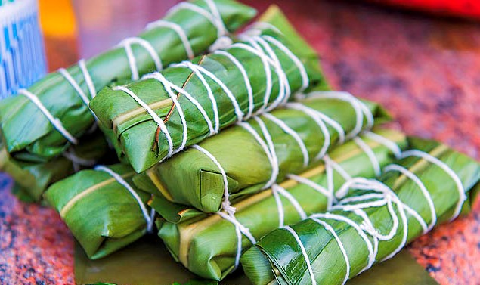

Slide 8
報告結束
MASALU

